Slide 1
الترحيب
أهْلًا وَسْهْلًا بِطُلابي المُبْدِعين.
لِنَكُن رَمْوزًا يَفْخر بها وَطَنُنا الْغالي بِجِدِّنا واجْتِهادنا.

Slide 2
اليوم والتاريخ
يناير
S | M | T | W | T | F | S
 |  |  |  |  |  | 1
2 | 3 | 4 | 5 | 6 | 7 | 8
9 | 10 | 11 | 12 | 13 | 14 | 15
16 | 17 | 18 | 19 | 20 | 21 | 22
23 30 | 24 31 | 25 | 26 | 27 | 28 | 29
التَّاريخ
الْيــوم
25/1/2022
الثلاثاء
22/ جماد الثاني/1443
الوحدة الخامسة
أفكارك تُغير العالَم
المعلمة/ سناء الجعفري.

Slide 3
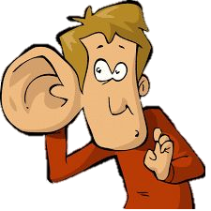
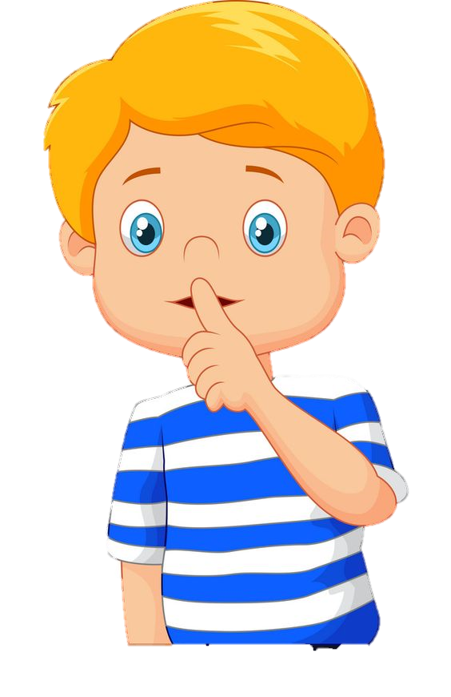
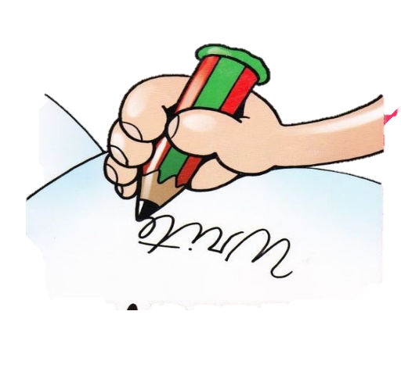
قَوانين الْحِصَّة
اُفَكِّر وأُجيب بِمُفْرَدي
دونَ مساعَدَة أُمي
أَبْتَعِد عَنْ ضّجيج مَنْ حَوْلي
أِسْتأْذِن قَبْلِ التَّحّدًّث
أَسْتَمِع إلى الْمُعَلَّمة بِتِرْكيز
أِلتِزِم الصَّمْت
أًدَوِّن مُلاحَظاتي

Slide 4
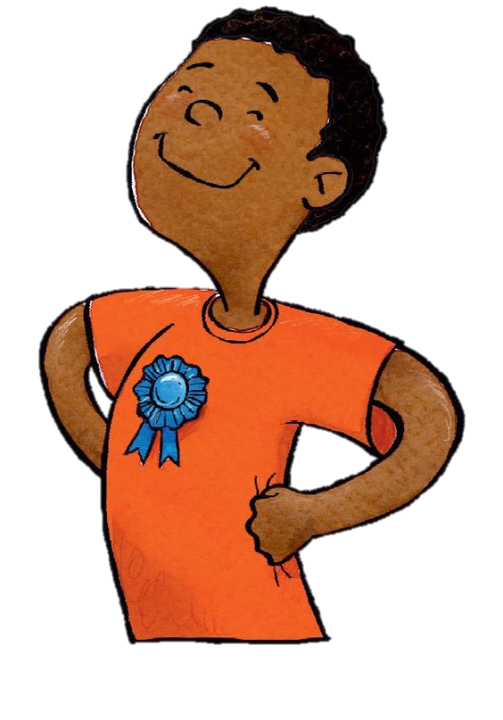
5 دقائق
السطر الإملائي
متميز
*اسْتراتيجية السَّطْر الإملائي:
متوسط
مراعاة الفروق الفردية
ضعيف
هَيّا يا أَبْطال
نَسْتَعِد للسَّطْر الإملائي لِلْيوم.
موهوب
إِمْلائي سِرُّ تَمَيُّزي
اتأكد من تجهيز جميع مستلزماتي المدرسية
و جمعهـا بعد الانتهاء من التعلم

Slide 5
عِنوان الدَّرس
*الوحدة الخامسة: "أفكارك تغير العالَم"
تَرْتيبُ الْجُمَل الْبَسيطَة وَ اللَّوْحات الْمُصَوَّرة.
أُمي تَجِدُ دائِمًا حَلًا

Slide 6
الأهداف
* أهداف درس اليوم:
*ماذا سنتعلم اليوم يا أبطال؟
- يَكْتُب الْمُتَعَلِّم قصِّة مِنْ خِلال تَرْتيب الْجُمَل البّسيطة وَ الْلَّوحات الْمُصَّورة
- يُنْشئُ الْمُتَعَلِّم نُصوصًا مَقْروءَة بِخَطٍّ واضِح .
- يُراجِع الْمُتَعّلِّم ما يَكْتُبُهُ " لِتحسين مسْتوى الْكِتابة" وتحقيق التَّماسك والتتابع الْمَنْطِقي مُسْتَخْدِمًا عَلامات التَّرقيم.

Slide 7
التهيئة الْحافزة
https://wordwall.net/ar/resource/4364199

Slide 8
* الْكِتابَةُ:
عرض الدرس
كِتابَةُ قِصَّةٍ ( تَرْتيبُ الْجُمَلِ الْبَسيطَةِ، واللَّوْحاتِ الْمُصَوَّرَةِ)
عَنْدَما تُريدُ أَنْ تَكْتُبَ قِصَّةً مِنْ وَحْي الصُّوَرِ ، يَجِبُ عَلَيْكَ أَنْ تَخْتارَ الْكَلِماتِ التَّي تُعَبِّرُ عَنِ الصُّوَرِ تَعْبيرًا واضِحًا.
كَتَبَتْ عَنودُ قِصَّةً عَنْ أُمِّها التِّي تَجِدُ دائِمًا حَلًا لِلْمُشْكِلاتِ، وَقَدْ عَبَّرَتْ عَنْ الصُّوَرِ بِجُمَلٍ واضِحَةٍ.

Slide 9
أُمّي تَجِدُ دائِمًا حَلًا
عرض الدرس

Slide 10
عرض الدرس
إعداد المعلمة/سناء الجعفري

Slide 11
عرض الدرس

Slide 12
عرض الدرس
انْظُر إلى النُّسْخَةِ النِّهائِيَّةِ لِقِصِّة عَنودَ، وَلاحِظْ كَيْفَ أَضافَتْ بَعْضَ الْعِباراتِ، كَما وَظَّفْتْ أَدَواتِ الرَّبْطِ مِثْلَ: الْواوِ ، ثُمَّ ، الْفاءِ ، لِتَجْعَلَ قِصَّتَها أَكْثْرَ تَرابُطًا وَ وُضوحًا.

Slide 13
أُمّي تَجِدُ دائِمًا حَلًا
عرض الدرس
فَتَحَتْ أُمّي كيسَ التُّفاحِ فَوَجَدَتْ فيهِ خَمْسَ تُفّاحاتٍ،
ذاتُ يَوْمٍ عادَ أَبي مِنْ عَمَلِهِ مَسْرورًا وَ مَعهُ كيسُ تُفاحٍ،
فَكَّرِت قَليلًا ، وَ تَساءِلَتْ كَيْفَ سَأُوَزَّعُ التُّفاحَ عَلى سِتةِ أَشْخاصٍ؟
ثُمَّ ابْتَسَمَتْ، يَبْدو أَنَّها وَجَدَتِ الْحَلَّ.

Slide 14
و ماهي إِلا ساعَةٌ حتى رِأِيْنا فَطيرَةَ تُفاحِ ذَهَبِيَّةً شَهِيَّةً ،تَحْمِلُها أُمي وَتَضَعُها أَمامَنا .
اجْتَمَعَنا حَوْلَها، واسْتَمْتَعْنا جَميعًا بِطَعْمها اللَّذيذ.

Slide 15
في يَوْمٍ مِنْ الْأَيامِ زَرَعْتُ بِذْرة، فَسَطَعَتْ الشَّمْسُ وَكَبُرَتْ،
ثُمَّ كَبُرَتْ وَأَزْهَرَتْ ، وَأَصْبَحَتْ زَهْرَةٌ كَبيرة مُزْهِرَة.
* كِتابَةُ قِصَّةٍ ( تَرْتيبُ الْجُمَلِ الْبَسيطَةِ، واللَّوْحاتِ الْمُصَوَّرَةِ).
الأنشطة
4
3
2
1
في يَوْمٍ ما زَرَعْتُ بِذْرَةً .
أَصْبَحَتْ كَبيرَةٌ مُزْهِرَةٌ.
ثُمَّ كَبُرَت وَأَزْهَرَت.
فَسَطعَت الشَّمْسُ وَكَبُرَتْ.
سَقَط الْمَطَر فَرْتَوَتُ الْبِذْرةُ.

Slide 16
وَضَعَتْ دَجاجَتي عَشْرُ بَيْضاتٍ ، فَرَقَدَتْ عَلى الْبَيْض عِدَةَ أَيّامٍ،
وَفَجْأَةُ !.. حَدَثَ شَيْءٍ غَريب تحَرّك البيضُ فصاحت الدجاجة، آه .. فَقَصَ الْبَيْض وَخَرَجَ مِنْهُ صيصانًا صَفْراء، كَمْ هي جَميلة.
* كِتابَةُ قِصَّةٍ ( تَرْتيبُ الْجُمَلِ الْبَسيطَةِ، واللَّوْحاتِ الْمُصَوَّرَةِ).
الأنشطة
4
3
2
1
في مَزْرَعَتي دَجاجةٌ.
آه .. فَقَصَ الْبَيْضُ وخَرجَ مِنْهُ صيصانًا صَفراء.
وَفَجْأَةً ! حَدَثَ شَيِءٌ غَريب .
رَقَدَتْ عَلى الْبَيْضِ عِدَّةَ أَيّام.
وَضَعَتْ دَجاجَتي عَشْرُ بَيْضاتٍ .

Slide 17
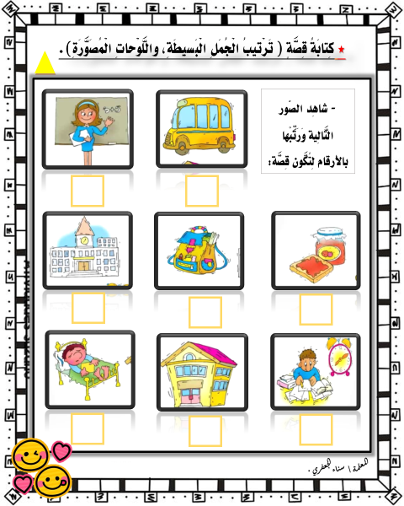
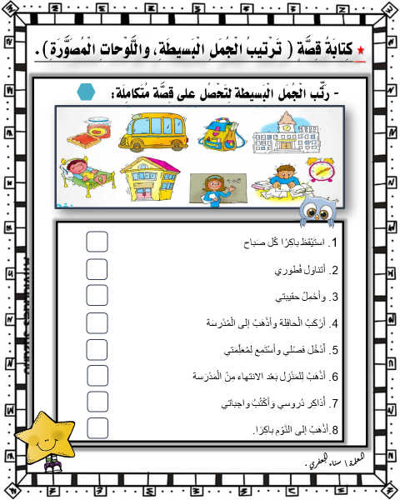
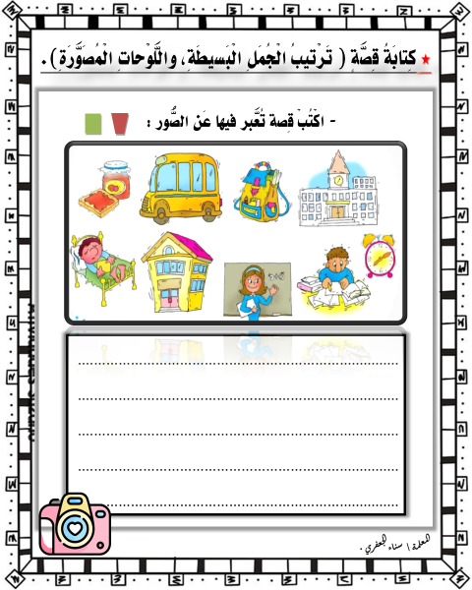
* هَيّا يا مُبْدِعين نُرَتِّب الجُمل والصُّور ونُكَوِّن قِصَّة جَميلة في
الأنشطة
Class Notebook
مراعاة الفروق الفردية

Slide 18
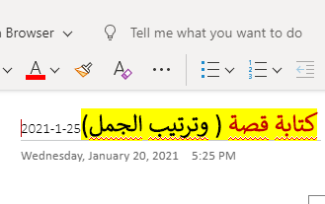

Slide 19
التغذية الراجعة
https://wordwall.net/ar/resource/1011828

Slide 20
هل حققنا
أهداف اليوم؟
* هل حَققنا أهداف درس اليوم؟
- يَكْتُب الْمُتَعَلِّم قصِّة مِنْ خِلال تَرْتيب الْجُمَل البّسيطة وَ الْلَّوحات الْمُصَّورة
- يُنْشئُ الْمُتَعَلِّم نُصوصًا مَقْروءَة بِخَطٍّ واضِح .
- يُراجِع الْمُتَعّلِّم ما يَكْتُبُهُ " لِتحسين مسْتوى الْكِتابة" وتحقيق التَّماسك والتتابع الْمَنْطِقي مُسْتَخْدِمًا عَلامات التَّرقيم.

Slide 21
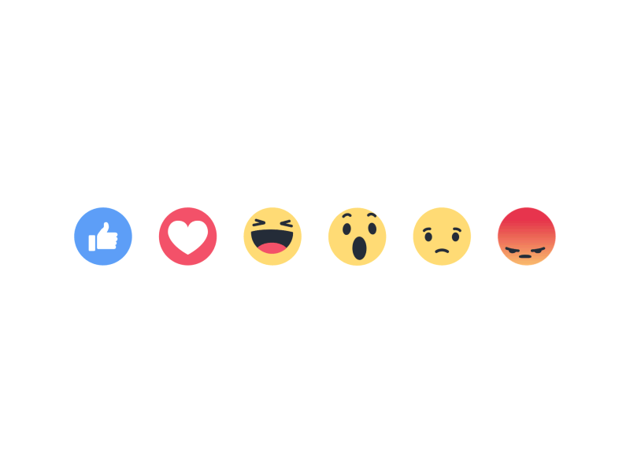
عبر عن
شعورك
*عَبِّر عَنْ شُعورَك يا بَطَل:

Slide 22
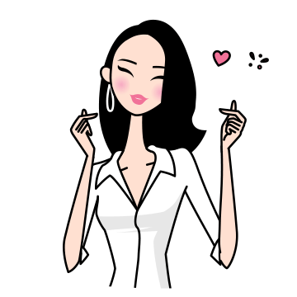
التَّواصل
للتواصل - المعلمة / سناء الجعفري.
تلجرام: t.me/Sanaa21
انستجرام: sanaa_ali1
واتساب / 0503770211

